Slide 1
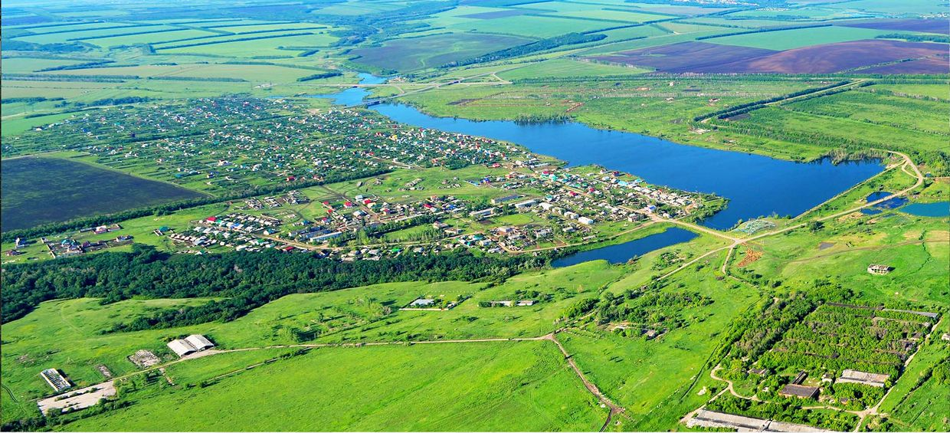
Министерство науки и высшего образования РФ Министерство образования и науки РТ Филиал Московского государственного университета им. М.В. Ломоносова в г. Душанбе Перевод земель и земельных участков из одной категории в другую
Подготовил: Киром Муканна Салохиддин Принял: к.ю.н. Мирзоев П.И

Slide 2
Правовое регулирование осуществляется:
Федеральным законом от 21 декабря 2004 г. N 172-ФЗ "О переводе земель или земельных участков из одной категории в другую" (с изменениями и дополнениями)
Земельным Кодексом РФ
И иными федеральными законами и принимаемыми в соответствии с ними иными нормативными правовыми актами Российской Федерации, законами и иными нормативными правовыми актами субъектов Российской Федерации.

Slide 3
Категории земельных участков (п. 1 ст. 7 Земельного кодекса Российской Федерации (ЗК РФ)
- Земли сельхозназначения
- Земли населенных пунктов
- Земли промышленности и иного специального назначения)
- Охраняемые земли, территории и объекты
- Земля лесного фонда
- Земля водного фонда
- Земля запаса

Slide 4
Лица, имеющие право запросить перевод:
Собственники, арендаторы и другие владельцы:
- юридические лица (организации и предприятия);
- физические лица;
- индивидуальные предприниматели
Уполномоченными органами на рассмотрение ходатайства о переводе земель из одной категории в другую являются:
- Правительство Российской Федерации в отношении земель в федеральной собственности;
- Органы исполнительной власти субъектов Российской Федерации – в отношении всех земель в собственности субъектов Российской Федерации и земель сельскохозяйственного назначения в муниципальной и частной собственности;
- Органы местного самоуправления – в отношении земель в муниципальной и частной собственности, за исключением земель сельскохозяйственного назначения.

Slide 5
Состав и порядок подготовки документов для перевода земель или земельных участков из одной категории в другую
Ходатайство:
- кадастровый номер земельного участка;
- категория земель, в состав которых входит земельный участок, и категория земель, перевод в состав которых предполагается осуществить;
- обоснование перевода земельного участка из состава земель одной категории в другую;
- права на земельный участок.
2. Документы:
- выписка из государственного земельного кадастра относительно сведений о земельном участке, перевод которого из состава земель одной категории в другую предполагается осуществить;
- копии документов, удостоверяющих личность заявителя;
-выписка из Единого государственного реестра прав на недвижимое имущество и сделок с ним;
- заключение государственной экологической экспертизы в случае, если ее проведение предусмотрено федеральными законами;
- согласие правообладателя земельного участка на перевод земельного участка из состава земель одной категории в другую;
- расчеты потерь сельскохозяйственного производства и (или) потерь лесного хозяйства.

Slide 6
Куда обращаться с ходатайством
Темой перевода земель из одной категории в другую занимаются различные органы. Куда именно обращаться, зависит от собственника земли:
Если собственником выступает государство, то обращаться надо только в Правительство РФ.
Если собственником является субъект федерации, то обращаются в орган этого субъекта; тут же принимаются решения по землям сельхозназначения, находящимся в муниципальной и частной собственности.
Если участок находится в муниципальной или частной собственности и не относится к землям сельхозназначения, тогда надо обращаться в орган местного самоуправления.
Если заявитель просит присвоить участку категорию земель населенного пункта или, наоборот, хочет вывести участок из этой категории, то этот вопрос нужно согласовываться с муниципалитетом, потому что будут передвигаться границы города или поселка.

Slide 7
Порядок рассмотрения ходатайств о переводе земель или земельных участков в составе таких земель из одной категории в другую
Ходатайство направляется заинтересованным лицом в исполнительный орган государственной власти или орган местного самоуправления, уполномоченные на рассмотрение этого ходатайства.
2. В рассмотрении ходатайства может быть отказано в случае, если:
1) с ходатайством обратилось ненадлежащее лицо;
2) к ходатайству приложены документы, состав, форма или содержание которых не соответствует требованиям настоящего Федерального закона и других федеральных законов.
3. Ходатайство, не подлежащее рассмотрению по основаниям, установленным частью 2 настоящей статьи, подлежит возврату заинтересованному лицу в течение тридцати дней со дня его поступления с указанием причин, послуживших основанием для отказа в принятии ходатайства для рассмотрения.
4. По результатам рассмотрения ходатайства исполнительным органом государственной власти или органом местного самоуправления принимается акт о переводе земель или земельных участков в составе таких земель из одной категории в другую либо акт об отказе в переводе земель или земельных участков в составе таких земель из одной категории в другую

Slide 8
Сроки принятия решения (принятие акта о переводе земли (или отказ))
в течение трех месяцев со дня поступления ходатайства, если иное не установлено нормативными правовыми актами Российской Федерации, - Правительством Российской Федерации;
2) в течение двух месяцев со дня поступления ходатайства - исполнительным органом государственной власти субъекта Российской Федерации или органом местного самоуправления.

Slide 9
Перевод земель или земельных участков в составе таких земель из одной категории в другую не допускается в случае:
1) установления в соответствии с федеральными законами ограничения перевода земель или земельных участков в составе таких земель из одной категории в другую либо запрета на такой перевод;
2) наличия отрицательного заключения государственной экологической экспертизы в случае, если ее проведение предусмотрено федеральными законами;
3) установления несоответствия испрашиваемого целевого назначения земель или земельных участков утвержденным документам территориального планирования и документации по планировке территории, землеустроительной либо лесоустроительной документации.

Slide 10
Перевод земельных участков из состава земель одной категории в другую в случае изъятия, в том числе путем выкупа, земельных участков для государственных или муниципальных нужд
1. В случае необходимости изменения целевого назначения земельного участка в связи с его изъятием, в том числе путем выкупа, для государственных или муниципальных нужд перевод этого земельного участка из состава земель одной категории в другую осуществляется после его изъятия, выкупа.
2. Исполнительные органы государственной власти или органы местного самоуправления до предоставления заинтересованным гражданину или юридическому лицу изъятого, в том числе путем выкупа, земельного участка обязаны осуществить его перевод из состава земель определенной категории в категорию, обеспечивающую разрешенное использование этого земельного участка по целевому назначению.

Slide 11
Особенности перевода земель или земельных участков в составе таких земель из одной категории в другую

Slide 12
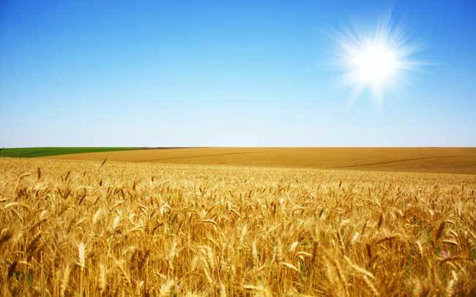
Земли сельхозназначения
Перевод земель сельскохозяйственного назначения в любую другую категорию в 2017 запрещен. Исключение:
1) Консервация земли;
2) создание особо охраняемых природных территорий;
3) установление или изменение черты поселений;
4) строительство на землях, непригодных для осуществления сельскохозяйственного производства, промышленных объектов;
5) включение непригодных для осуществления сельскохозяйственного производства земель в состав земель лесного фонда, земель водного фонда или земель запаса;
6) строительство дорог, линий электропередачи, линий связи (в том числе линейно-кабельных сооружений), нефте-, газо- и иных трубопроводов, железнодорожных линий и других подобных сооружений (далее также - линейные объекты), если кадастровая стоимость сельскохозяйственных угодий на тридцать и более процентов меньше кадастровой стоимости среднерайонного уровня и линейные объекты размещены вдоль дорог и границ полей севооборотов;
7) выполнение международных обязательств Российской Федерации, обеспечением обороны страны и безопасности государства, добыча полезных ископаемых (за исключением общераспространенных полезных ископаемых), содержание объектов культурного наследия (памятников истории и культуры) народов Российской Федерации, строительство объектов культурно-бытового, социального, образовательного назначения, дорог и других линейных объектов при отсутствии иных вариантов размещения этих объектов.

Slide 13
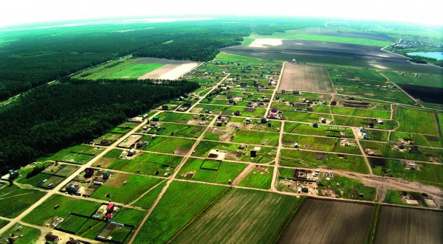
Земли населенных пунктов
Перевод земель или отдельных земельных участков в категорию земель населенных пунктов осуществляется только путем включения их в границы населенного пункта.
Ситуации, когда какие-либо земельные участки из состава земель населенных пунктов переводятся в земли других категорий, происходят крайне редко.
В составе земель населенных пунктов могут выделяться:
- зоны сельскохозяйственного использования;
- производственные, военные зоны, зоны специального назначения;
- зоны особо охраняемых территорий;
- рекреационные зоны, занятые городскими лесами, скверами, парками, городскими садами, прудами, озерами, водохранилищами и другие зоны.
При этом перевод земельных участков в другую категорию не осуществляется.

Slide 14
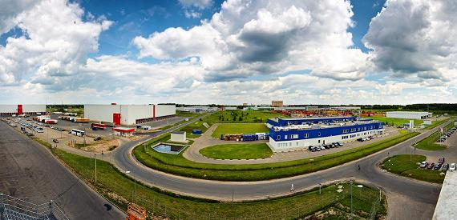
Земли промышленности и иного специального назначения
Перевод невозможен в другу категорию:
территория загрязнена и застроена заброшенными и аварийными зданиями, постройками и свалками (есть возможность получить разрешение на перевод: утвердить проект рекультивации рассматриваемого участка земли),
на земельном участке проводились работы, напрямую связанные с повреждением почвенного слоя (разрешение можно получить после полнейшего восстановления поверхности земельного участка, подтвержденным проектом рекультивации, но в этом случае это должны быть решением собственника, а не приказом представителей законодательной власти)

Slide 15
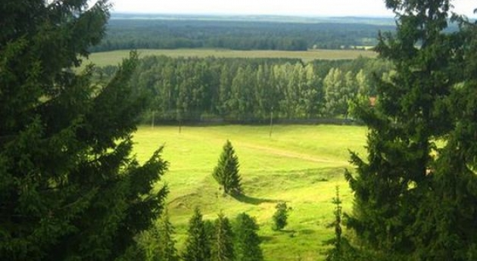
Земли лесного фонда
Перевод земель лесного фонда, занятых защитными лесами, или земельных участков в составе таких земель в земли других категорий разрешается в случае:
1) организации особо охраняемых природных территорий;
2) установления или изменения черты поселения;
3) размещения объектов государственного или муниципального значения при отсутствии других вариантов возможного размещения этих объектов.

Slide 16
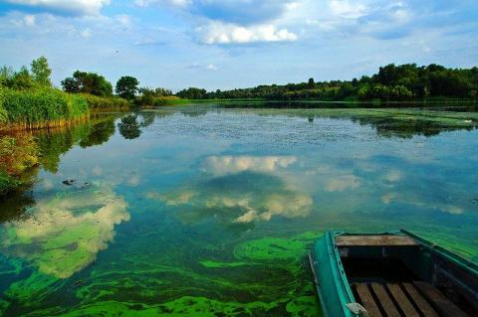
Земли водного фонда
Перевод земель водного фонда или земельных участков в составе таких земель в другую категорию допускается в случаях:
1) создания особо охраняемых природных территорий;
2) установления или изменения границ населенных пунктов;
3) размещения объектов государственного или муниципального значения при отсутствии иных вариантов размещения этих объектов;
4) прекращения существования водных объектов, изменения русла, границ и иных изменений местоположения водных объектов, в том числе связанных с созданием искусственных земельных участков в случаях, предусмотренных федеральными законами, при наличии положительного заключения государственной экологической экспертизы.
Перевод земель другой категории или земельных участков в составе таких земель в земли водного фонда допускается в случае:
1) если земли заняты водными объектами;
2) строительства водохранилищ и иных искусственных водных объектов, а также гидротехнических и иных сооружений, расположенных на водных объектах;
3) изменения русла рек и иных изменений местоположения водных объектов.

Slide 17

Охраняемые земли, территории и объекты
Перевод земель особо охраняемых территорий и объектов или земельных участков в составе таких земель в другую категорию осуществляется при наличии положительных заключений государственной экологической экспертизы и иных установленных федеральными законами экспертиз в соответствии с законодательством Российской Федерации об охране окружающей среды в случае, если их использование по целевому назначению ввиду утраты ими особого природоохранного, научного, историко-культурного, эстетического, рекреационного, оздоровительного и иного особо ценного значения невозможно. Перевод земель другой категории или земельных участков в составе таких земель в земли особо охраняемых территорий и объектов (за исключением земель населенных пунктов) допускается в случае:
1) создания особо охраняемых территорий; 2) создания туристско-рекреационных особых экономических зон; 3) в иных установленных Земельным кодексом РФ и другими ФЗ случаях.

Slide 18
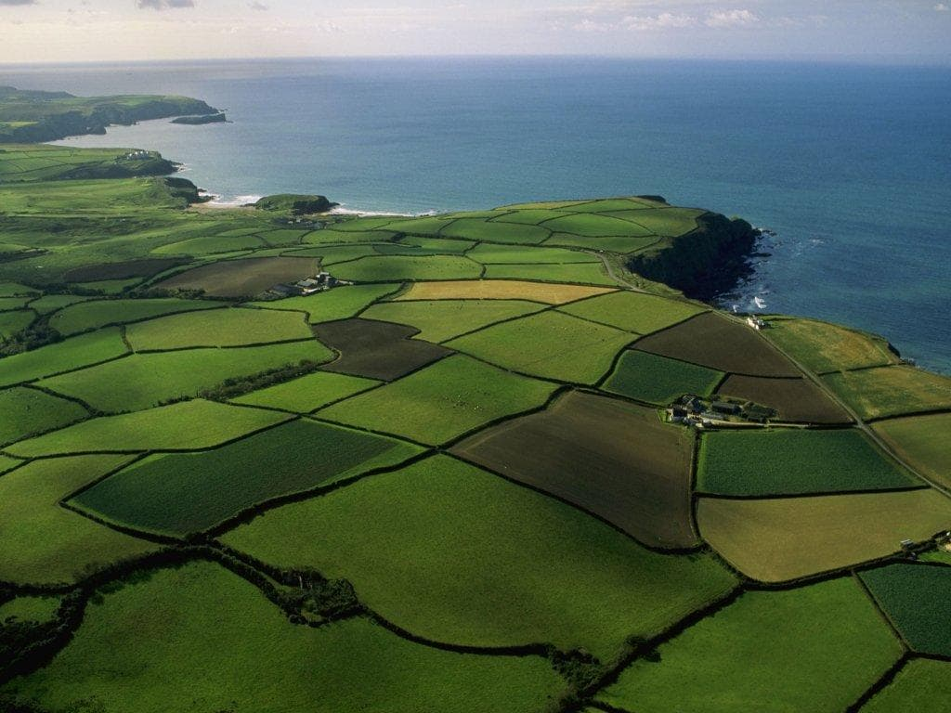
Земли запаса
Перевод земельного участка из состава земель запаса в другую категорию земель в зависимости от целей дальнейшего использования этого земельного участка осуществляется только после формирования в установленном порядке земельного участка, в отношении которого принимается акт о переводе земельного участка из состава земель запаса в другую категорию земель.

Slide 19
Спасибо за внимание!

